Slide 1

Pertemuan 12 HORMAT TERHADAP ALAM (Problem Lingkungan Hidup)

Slide 2
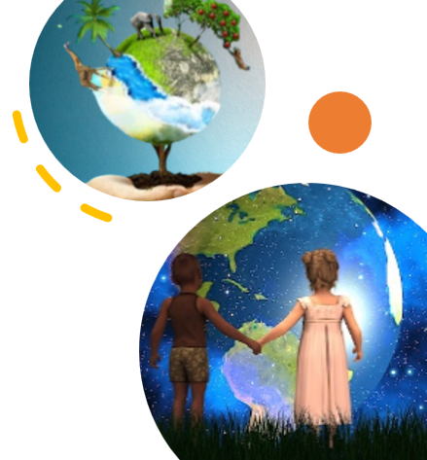
RELASI MANUSIA DAN ALAM DALAM MASYARAKAT PRIMITIF
Dalam masyarakat primitif, alam menjadi pusat kehidupan (=cosmosentris).
Manusia sangat menghormati alam
Dasarnya: kesadaran bahwa manusia adalah bagian dari alam dan keyakinan bahwa Hyang Ilahi hadir dalam alam.
Implikasinya: alam utuh dan lestari karena manusia tidak merusak alam. Manusia memakai alam secukupnya.
Relasi manusia dan alam begitu harmonis: alam mencukupi kebutuhan hidup manusia sebaliknya manusia menjaga kehidupan alam.

Slide 3
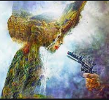
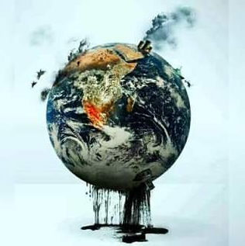
HUBUNGAN MANUSIA DAN ALAM DALAM MASYARAKAT MODERN
Perkembangan zaman menyebabkan perubahan relasi antara manusia dan alam.
Kemajuan ilmu pengetahuan dan terutama teknologi menandai hadirnya zaman modern, di mana manusia sebagai pusatnya (=anthroposentris). Bersamaan dengan kemajuan teknologi, dunia industri pun mengalami kemajuan pesat.
Zaman modern yang menekankan kemampuan rasional manusia dan produktivitas membuat manusia mengambil jarak terhadap alam. Alam tidak dipandang sebagai sakral dan sebagai kehadiran Hyang Ilahi (hierofani) lagi.
Akibatnya manusia tidak lagi hormat terhadap alam, tetapi mengeksploitasi alam habis-habisan. Ujungnya adalah kerusakan alam.

Slide 4

PENYEBAB KERUSAKAN ALAM
Anthroposentrisme modern menempatkan pola pikir teknis di atas realitas. Manusia memandang makhluk-makhluk hidup lainnya sebagai objek belaka, yang tunduk kepada kekuasaannya yang sewenang-wenang.
Relativisme praktis. Ketika manusia menempatkan dirinya sebagai pusat, ia akhirnya memberikan prioritas tertinggi kepada kepentingan sesaat dan semua yang lain menjadi relatif.
Kemajuan teknologi yang pesat belum disertai dengan pengembangan manusia dalam hal tanggung jawab, nilai-nilai, dan hati nurani.

Slide 5
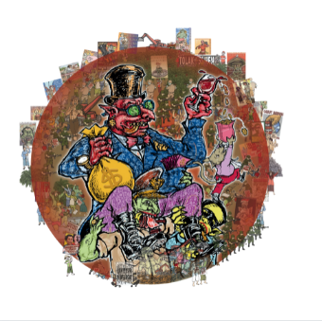
Sikap individualisme, mementingkan diri sendiri sehingga tidak peduli pada kehidupan dan masa depan alam dan sesama manusia. Alam untuk semua manusia menjadi alam hanya untuk diri sendiri.
Sikap konsumerisme menimbulkan ketidakadilan sosial dan ekologis. Orang dipacu untuk membeli dan memiliki barang-barang yang tidak dibutuhkan, sementara yang lain tidak mampu memenuhi kebutuhannya. Alam pun menjadi korban kerakusan manusia.

Slide 6
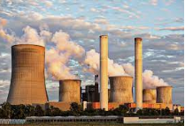
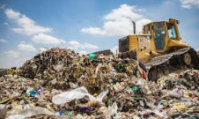
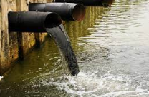
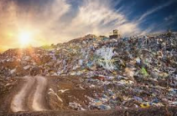
BENTUK KERUSAKAN ALAM
Polusi atau pencemaran: tanah, air, udara, suara.
Penyebabnya: sampah plastik, limbah pabrik, bahan-bahan kimia, asap-asap pabrik, dan kendaraan bermotor.
Akibatnya: sulit mendapatkan air dan udara bersih; tanah tidak subur; ekosistem rusak.
Hilangnya keanekaragaman hayati akibat perburuan dan perdagangan liar.
Hancurnya terumbu karang, mengakibatkan banyak biota laut mati

Slide 7
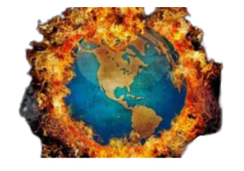
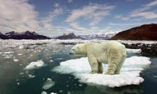
Global Warming
Penyebabnya yaitu emisi gas CO₂ sebagai efek rumah kaca (ERK) dari aktivitas manusia. Semakin banyak gas panas yang diproduksi oleh manusia, semakin banyak pula panas yang terperangkap dalam atmosfer untuk dipantulkan balik ke ke bumi.
Akibatnya:
Terjadinya perubahan musim. Musim menjadi tidak teratur lagi. Para petani mengalami kesulitan dalam bercocok tanam.
Mencairnya es di kutub Utara. Berdampak naiknya permukaan air laut sehingga beberapa pulau dapat tenggelam dan daera/kota pinggir pantai mengalami banjir.
Kenaikan suhu Bumi juga mengakibatkan badai tropis dan gelombang panas ekstrem yang mengakibatkan kematian ratusan orang di berbagai berbagai belahan dunia.
Timbulnya berbagai macam penyakit

Slide 8
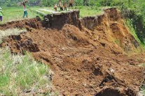
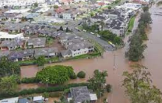
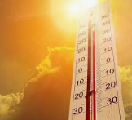
Penghancuran alam oleh manusia berakibat pada kehancuran dan kerugian manusia sendiri. Alam telah memberontak dan berbalik melawan manusia.
Relasi manusia dan alam yang sebelumnya harmonis, sekarang menjadi relasi konflik dan manusia sendiri yang rugi.
Beberapa contoh: terjadi banjir, tanah longsor, udara panas ekstrem, musim tidak teratur, tanah tidak subur, sulit menemukan air dan udara bersih, serta munculnya berbagai penyakit baru.

Slide 9

Kerugian dan kehancuran manusia akibat rusaknya alam menyadarkan manusia untuk kembali ke alam (back to nature).
Manusia mulai berpikir dan bersikap secara adil dan benar terhadap alam. Orang mulai menempatkan alam dalam posisinya yang benar. Manusia berhak memakai alam, tetapi juga berkewajiban untuk merawat alam.
Maka muncul berbagai gerakan cinta lingkungan baik dari organisasi sosial kemasyarakatan, keagamaan, dan negara-negara.
Alam tidak hanya dipandang sebagai objek pemenuhan kebutuhan jasmani manusia semata, tetapi alam juga mampu menghantar manusia pada tingkat pengalaman spiritual.

Slide 10

PERAN ALAM DALAM KEHIDUPAN MANUSIA
Alam dan manusia hidup bersama dalam interkonektivitas. Alam memenuhi kebutuhan hidup manusia, sebaliknya manusia dituntut untuk menjaga alam supaya alam tidak hancur.
Alam menyediakan Oksigen (O₂) sehingga manusia bisa bernafas dan hidup.
Alam menyediakan kebutuhan jasmani manusia: sandang (bahan pakaian); pangan (bahan makanan); papan (bahan tempat tinggal).
Alam memenuhi kebutuhan rohani manusia, seperti keindahan, kesegaran, ketenangan.
Alam menghantar manusia pada kehidupan spiritual.

Slide 11

ALAM MENAMPILKAN KEHADIRAN HYANG ILAHI
Dalam alam semesta yang tersusun dari sistem-sistem terbuka yang berkomunikasi satu sama lain, kita menemukan bentuk-bentuk hubungan dan partisipasi yang tak terhitung jumlahnya.
Alam semesta sebagai keseluruhan, dalam aneka hubungannya, mengungkapkan kekayaan Hyang Ilahi yang tak terbatas.
Alam semesta ada dan berkembang di dalam Hyang Ilahi dan terbuka untuk transendensi-Nya. Oleh karena itu, manusia dapat menemukan Hyang Ilahi dalam alam ciptaan.
Seluruh alam tidak hanya mengejawantahkan Hyang Ilahi, tetapi juga merupakan tempat kehadiran-Nya. Dalam setiap makhluk tinggallah Roh-Nya yang memberi hidup dan memanggil kita untuk masuk ke dalam hubungan dengan-Nya.
Hyang Ilahi hadir secara intim dalam setiap makhluk, tanpa menghilangkan otonomi makhluk ciptaan-Nya.

Slide 12
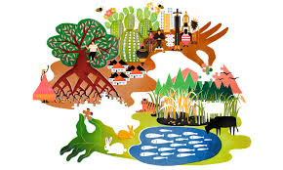
Kehadiran ilahi ini menjamin kelanggengan dan perkembangan setiap makhluk
Setiap makhluk memancarkan sesuatu dari Hyang Ilahi dan memiliki pesan untuk manusia.
Melalui alam, Hyang Ilahi menjalin relasi dan menyapa manusia.
Dalam keagungan, kekuatan, keindahan, dan keteraturan alam, manusia dapat mengalami Hyang Ilahi, yang kehadiran-Nya mengatasi manusia dan alam itu sendiri.
Ketika seseorang mengagumi kemegahan sebuah gunung, ia tentunya tidak dapat memisahkannya dari Hyang Ilahi. Kekaguman yang ia alami dalam batinnya berkaitan dengan Hyang Ilahi.

Slide 13
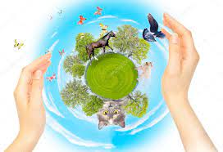
Seluruh alam semesta adalah bahasa cinta dari Hyang Ilahi, kasih sayang-Nya yang tak terbatas bagi manusia.
Ketika menyadari bahwa Hyang Ilahi tercermin dalam semua ciptaan, kita terdorong untuk memuji-Nya.
Alam dipenuhi kata-kata cinta, tetapi apakah kita dapat dan mau mendengarkannya di tengah-tengah kebisingan terus-menerus dan kecemasan yang terus mengganggu?
Dengan akal budi dan kemampuan refleksinya, manusia mampu menangkap kehadiran Hyang Ilahi dalam alam ciptaan.

Slide 14

Segala hal baik yang terdapat di dalam segala kenyataan dan pengalaman dunia ini ditemukan dalam Hyang Ilahi. Bukan karena hal-hal dunia ini sungguh ilahi, tetapi karena adanya relasi intim antara Allah dan semua makhluk hidup
Mengingat manusia sebagai ciptaan adalah makhluk yang terbatas, termasuk juga kemampuan akal budinya. Maka, manusia tidak mampu memahami sepenuhnya Hyang Ilahi.
Pemahaman manusia akan Hyang Ilahi tidak pernah utuh dan tuntas karena Hyang Ilahi jauh lebih besar daripada yang dapat dipikirkan oleh manusia.

Slide 15
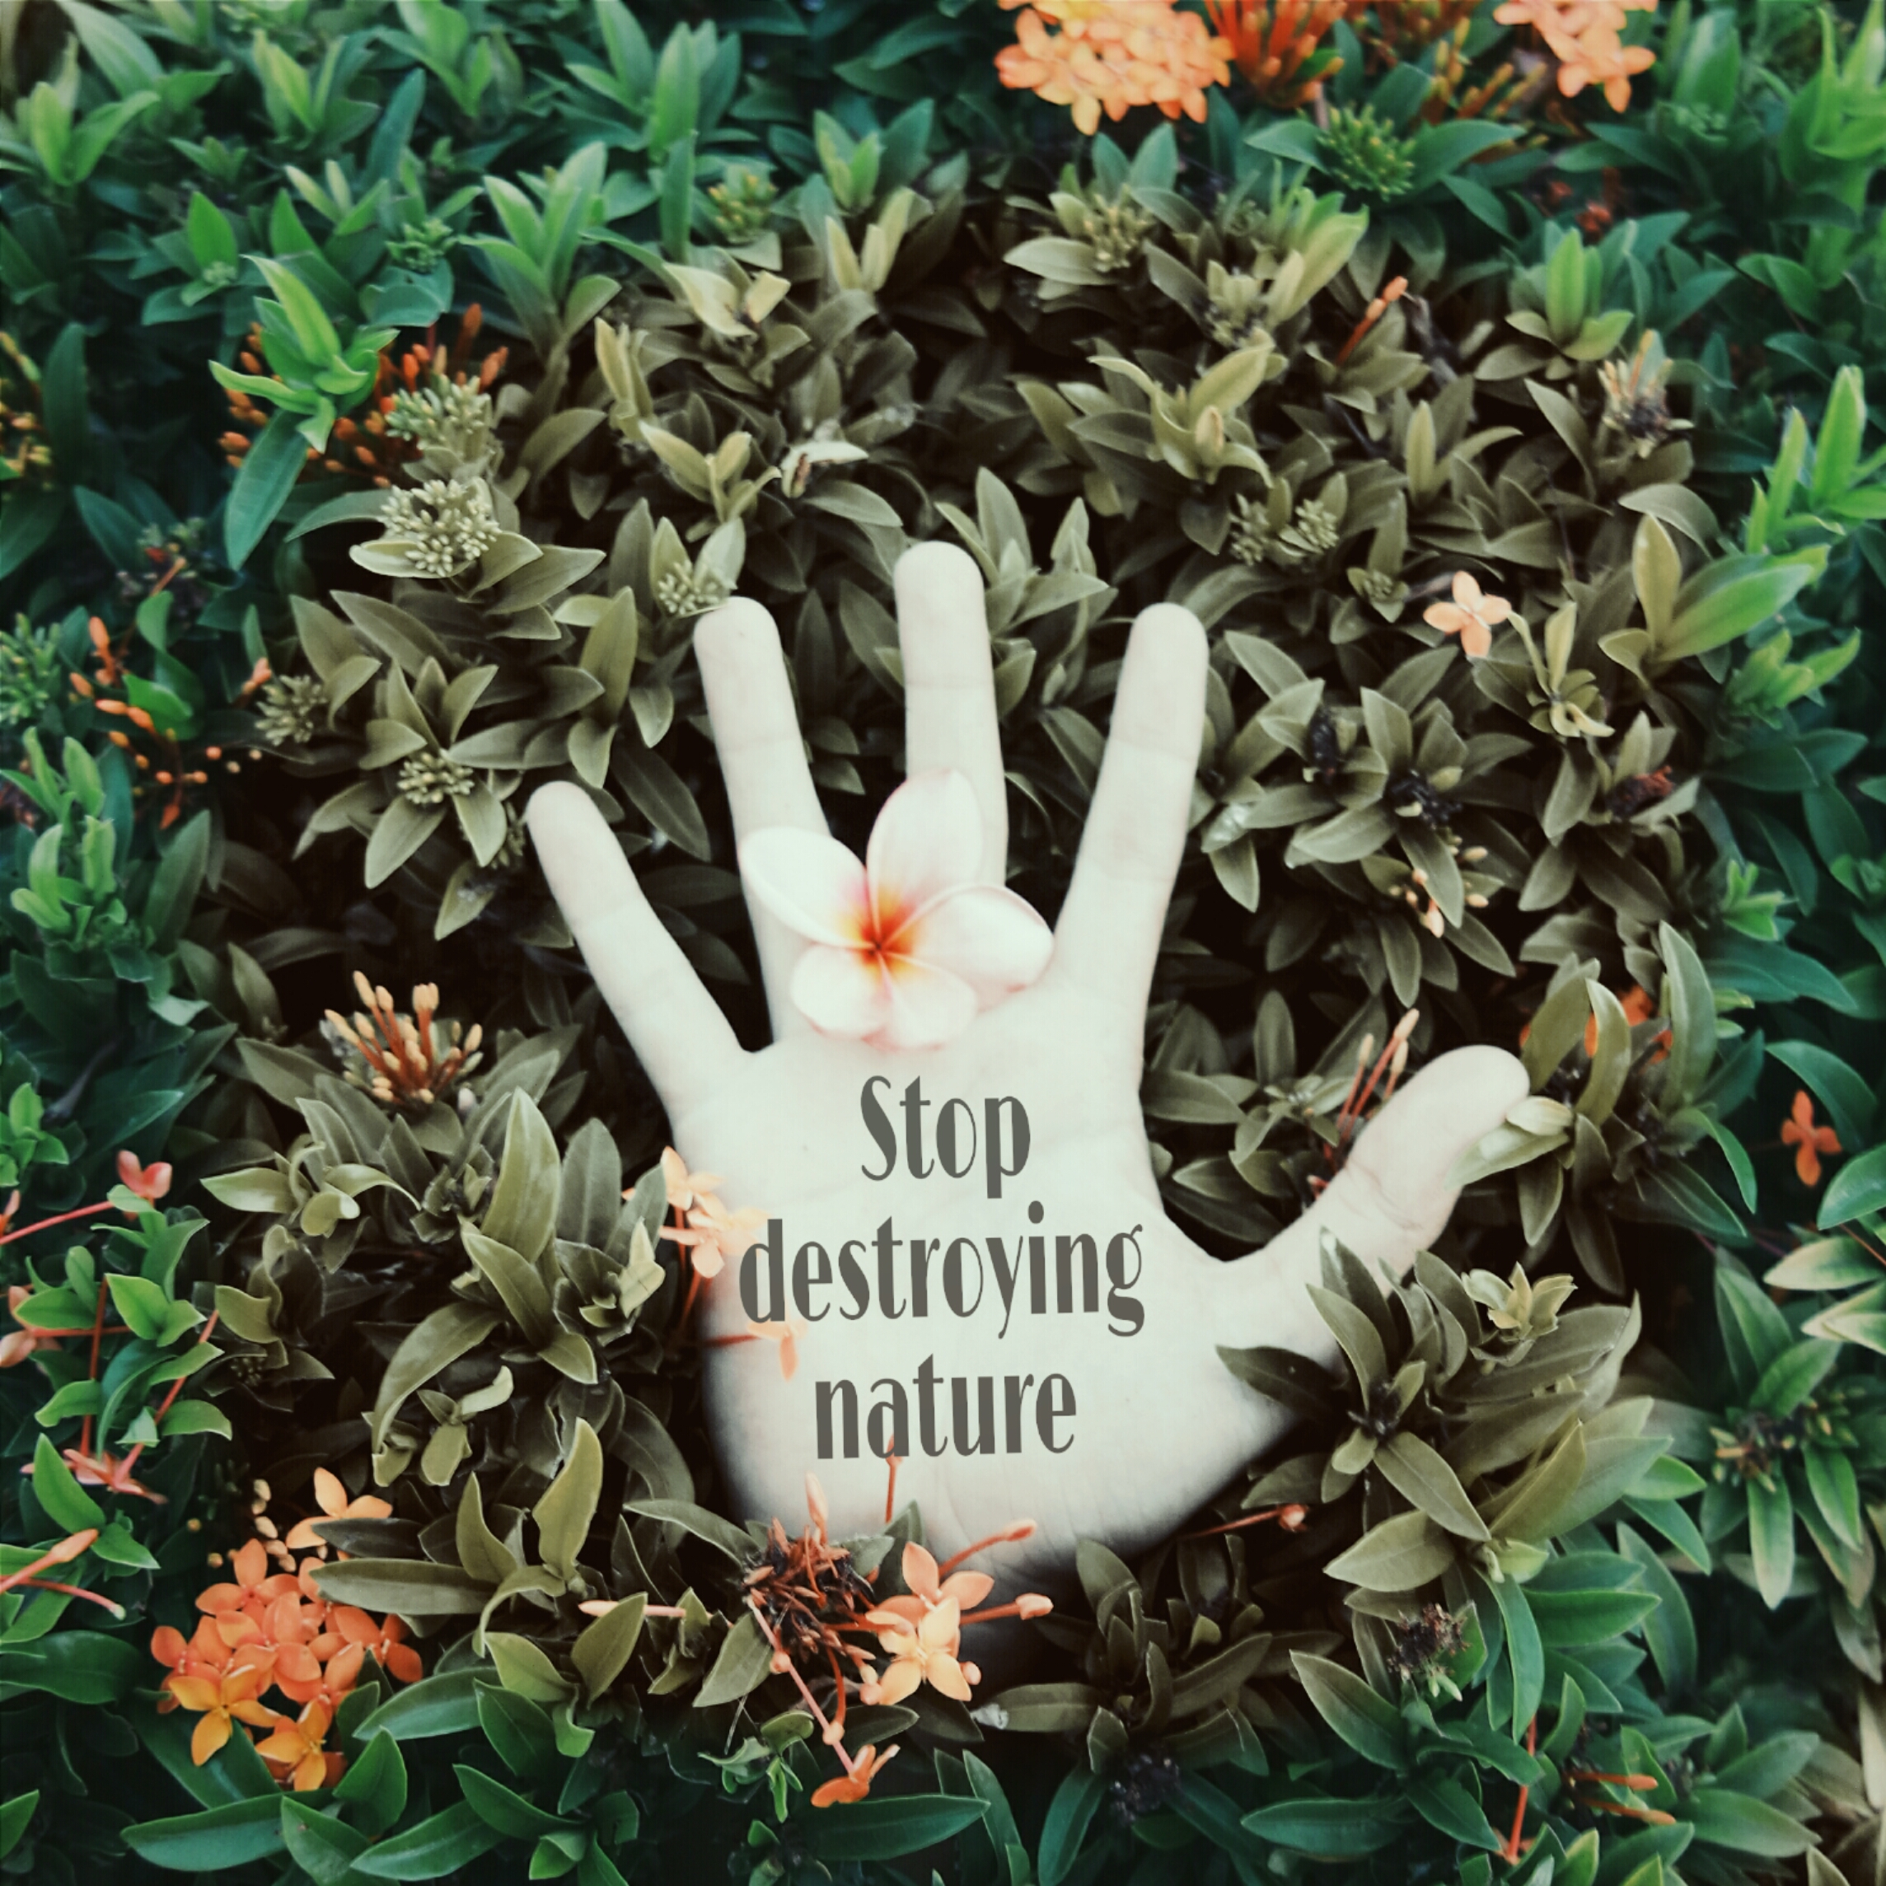
SIKAP YANG BENAR TERHADAP ALAM
Dalam zaman yang ditandai dengan egoisme dan konsumerisme dewasa ini, keserakahan manusia semakin meningkat dan penghancuran alam pun tidak terelakkan.
Maka, butuh perubahan gaya hidup yang peduli pada alam dan sesama.
Perubahan gaya hidup bersama bisa memberi tekanan pada mereka yang memegang kekuasaan politik, ekonomi, dan sosial untuk peduli kepada alam.
Misal: gerakan-gerakan untuk memboikot produk-produk tertentu yang tidak memperhatikan lingkungan.
Gerakan tersebut dapat efektif mengubah perilaku perusahaan untuk lebih mempertimbangkan dampak ekologis dari proses produksinya.

Slide 16

Sikap dasar mau mendobrak individualisme juga sangat penting. Hal ini memungkinkan perhatian kita terarah kepada orang lain dan lingkungan.
Ketika kita mampu mengatasi sikap individualisme, suatu gaya hidup alternatif dapat dikembangkan dan suatu perubahan besar dapat terjadi dalam masyarakat.
Kita juga dituntut untuk mengembangkan sikap solidaritas, tanggung jawab, dan perawatan penuh kasih pada alam sebagai ungkapan hormat dan terima kasih kita kepada alam dan Hyang Ilahi sendiri.

Slide 17
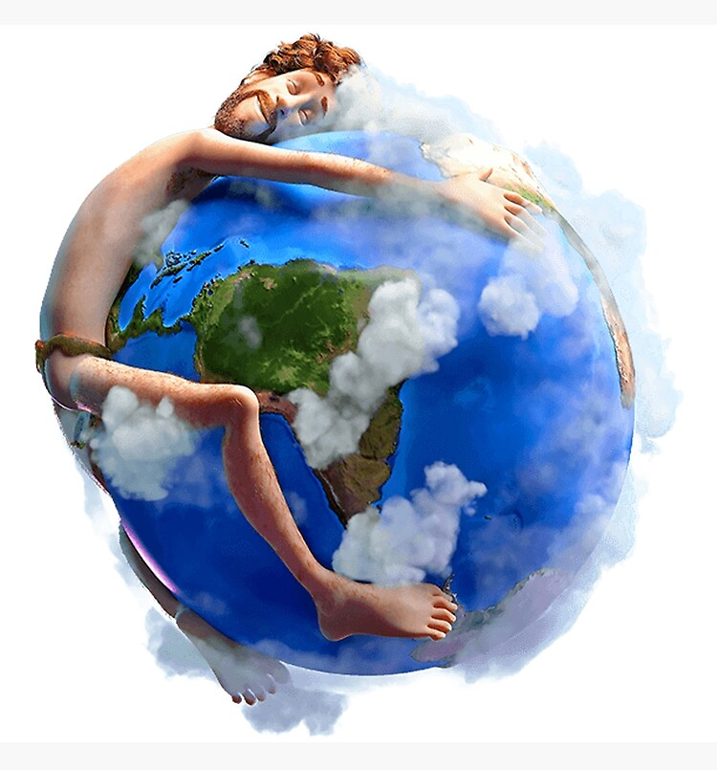
Kehidupan spiritual tidak terpisah dari ketubuhan kita, alam, dan realitas dunia ini, serta dihayati bersamanya dan dalam persekutuan dengan semua yang mengelilingi kita.
Manusia dipanggil untuk melindungi karya ciptaan Allah. Hal itu menjadi wujud kesalehan manusia.
Alam pada dasarnya adalah harta kita bersama, warisan bersama seluruh umat manusia, dan tanggung jawab semua orang. Namun manusia justru merusak alam.
Maka, dibutuhkan pertobatan ekologis guna mencapai rekonsiliasi dengan dunia ciptaan.

Slide 18
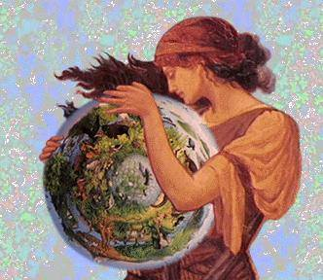
Untuk mencapai rekonsiliasi ini, kita harus memeriksa hidup kita dan mengakui bagaimana kita telah membawa kerugian kepada ciptaan Allah melalui tindakan-tindakan kita.
Pertobatan ekologis tidak cukup dilakukan secara pribadi, tetapi juga butuh pertobatan ekologis komunal (bersama). Kebaikan perorangan belum cukup mampu mengubah masyarakat.

Slide 19

Pertobatan Ekologis
Rasa syukur dan kemurahan hati, artinya kita mengakui bahwa dunia ini merupakan anugerah dari Allah bagi semua manusia dan karenanya kita dituntut untuk berbagi dan murah hati kepada semua ciptaan.
Kesadaran penuh kasih bahwa kita tidak terpisahkan dari makhluk lainnya, tapi dengan seluruh jagat raya tergabung dalam suatu persekutuan universal yang indah.
Keugaharian atau merasa cukup dalam hidup. Sikap ini menghindarkan kita dari dorongan penguasaan dan penumpukan materi dan kesenangan.

Slide 20

Kerendahan hati. Manusia butuh kerendahan hati untuk menerima keterbatasan dirinya sekaligus menyadari bahwa otonomi kita adalah otonomi yang terbatas. Tanpa kerendahan hati berakibat kerugian bagi masyarakat dan lingkungan.
Bersahabat dengan alam untuk mengalami kedamaian hidup. Kedamaian batiniah manusia berkaitan erat dengan pelestarian lingkungan hidup dan kesejahteraan umum. Damai itu mengejawantah dalam suatu gaya hidup seimbang, yang disertai kemampuan untuk takjub, yang menuntun pada kedalaman hidup.

Slide 21

Kepedulian terhadap lingkungan perlu dibarengi dengan cinta yang tulus kepada manusia dan komitmen yang serius untuk menangani masalah-masalah masyarakat.
Krisis ekologi merupakan manifestasi lahiriah dari krisis etis, spiritual, dan kultural zaman modern. Karena itu, manusia tidak dapat memulihkan relasinya dengan alam dan lingkungan tanpa menyembuhkan semua hubungan mendasar manusia.

